Slide 1

利率风险管理 MANAGEMENT OF Interest rate risk
孟生旺

Slide 2
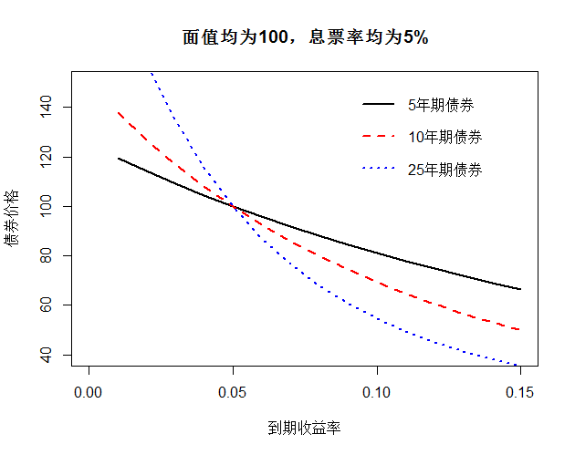
什么是利率风险？
i=seq(0,0.15,0.01)
A=5*(1-(1+i)^(-5))/i+100*(1+i)^(-5)
B=5*(1-(1+i)^(-10))/i+100*(1+i)^(-10)
C=5*(1-(1+i)^(-25))/i+100*(1+i)^(-25)
plot(i,A,type='l',ylim=c(40,150),lty=1,col=1,xlab="到期收益率",ylab='债券价格',main="面值均为100，息票率均为5%",lwd=2)
lines(i,B,type='l',lty=2,col=2,lwd=2)
lines(i,C,type='l',lty=3,col=4,lwd=2)
legend('topright',c('5年期债券','10年期债券','25年期债券'),bty='n',lty=c(1,2,3),col=c(1,2,4),lwd=2)

Slide 3
主要内容
久期（duration）：马考勒久期，久期，有效久期
凸度（convexity）：马考勒凸度，凸度，有效凸度
免疫（immunization）: 久期和凸度的应用
现金流配比（cash flow matching）

Slide 4
马考勒久期（Macaulay duration）
假设资产未来的现金流为 R_{t} ，则资产的价格：
4

Slide 5
马考勒久期：现金流到期时间的加权平均数。
马考勒久期越大，资产价格对利率越敏感，利率风险越高。
马考勒久期是一个时间概念。
使用等价的名义利率代替利息力，马考勒久期不变。
5

Slide 6
例：面值为1000元的3年期债券的息票率为10%，每年末支付一次利息，到期偿还值为1000元。假设债券的到期收益率为10％，计算债券的马考勒久期。
时间 | 1 | 2 | 3
现金流 | 100 | 100 | 1100
现金流现值 | 100/1.1 = 90.91 | 100/(1.1)² = 82.65 | 1100/(1.1)³ = 826.45

Slide 7
马考勒久期的另一种表示：
注：表示资产价格关于利息力的单位变化速率。
7

Slide 8
利息力对马考勒久期的影响
（t 的方差）
注： 是利息力的减函数。
8

Slide 9
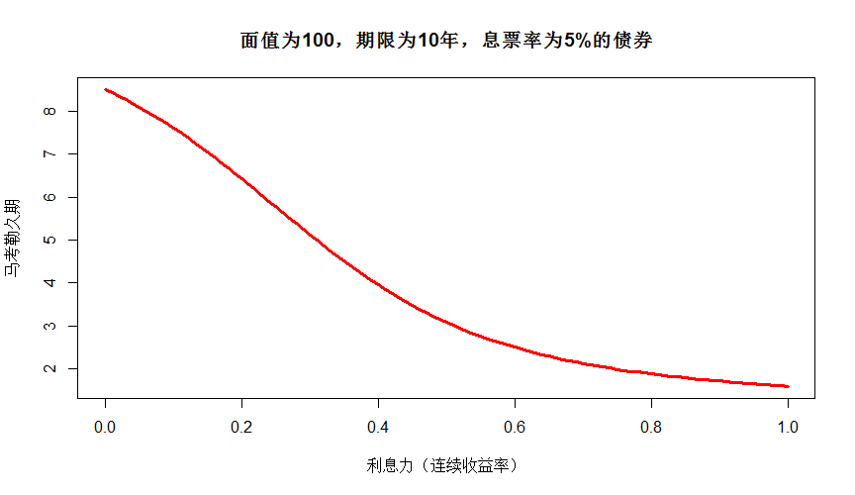
y=seq(0,1,by=0.01)
t=1:10
R=c(rep(5,9),105)
P=D=C=NULL
for (i in 1:length(y)){
d=y[i]
P[i]=sum(R*exp(-d*t))
D[i]=sum(t*R*exp(-d*t))/P[i] #马考勒久期
C[i]=sum(t*(t+1)*R*(1+d)^(-t-2))/P[i] #凸度
}
plot(y,D,type='l',col=2,lwd=3,xlab='利息力（连续收益率）',ylab='马考勒久期',main='面值为100，期限为10年，息票率为5%的债券')

Slide 10
练习：计算期末付和期初付永续年金的马考勒久期。
解：
注：期初付 P = 1 + 1/i，故马考勒久期为1/i。

Slide 11
债券到期时间对马考勒久期的影响（一个反例）
例：债券的面值和偿还值为100元，年息票率为5%，每年支付一次利息。债券的到期收益率为15%，期限为15年。计算该债券的马考勒久期。如果债券的期限为30年，马考勒久期会如何变化？
答案：分别为8.36 和 8.21

Slide 12
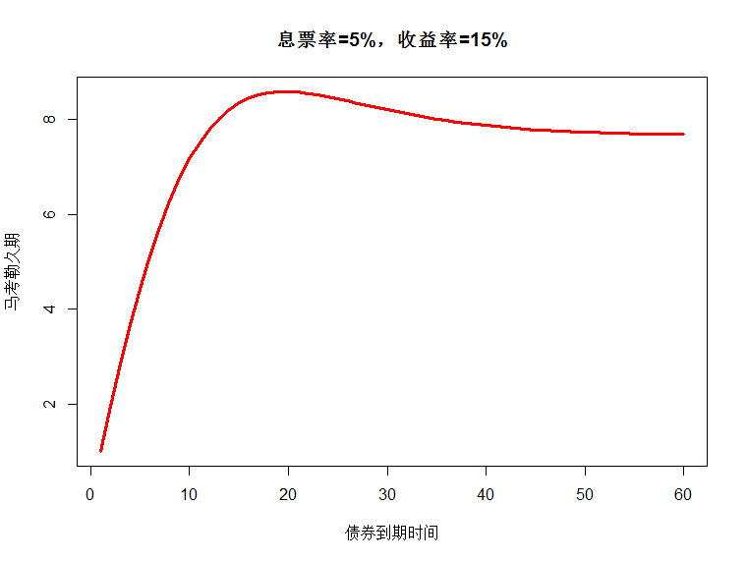
债券到期时间对马考勒久期的影响（一个反例）
P=P1=rep(0,60)
for (n in 1:60)
{P[n]=5*(1-(1+0.15)^(-n))/0.15+100*(1+0.15)^(-n) #价格
P1[n]=sum(1:n*c(rep(5,n-1),105)*(1.15)^(-(1:n))) } #价格的一阶导数
plot(1:60,P1/P,pch='*',type='l',ylab='马考勒久期',xlab='债券到期时间',main='息票率=5%，收益率=15%',col=2)
12

Slide 13
F = 100 r = 0.05 i = 0.15 P = D = NULL #分别存放价格、久期 for (t in 1:60) { cash = c(rep(r * F, t - 1), r * F + F) #债券的现金流 P[t] = sum(cash * (1 + i)^(-(1:t))) #价格 D[t] = sum((1:t) * (cash * (1 + i)^(-(1:t))))/P[t] #马考勒久期 } plot(1:60, D, type = "l", ylab = "马考勒久期", xlab = "债券到期时间", main = "息票率=5%，收益率=15%", col = 2)

Slide 14
（修正）久期
修正久期（modified duration）：名义收益率变化时资产价格的单位变化速率。
y 表示每年复利 m 次的年名义收益率
修正久期越大，价格波动幅度越大，利率风险越高。
14

Slide 15
资产价格对名义收益率 y（假设每年复利 m 次）求导可得：
分子上除以价格 P 就是到期时间的加权平均数，即马考勒久期
注意：使用不同的名义收益率（即 m 不同），修正久期不同。
15

Slide 16
修正久期与马考勒久期的关系：
当 m→∞ 时，
另一种解释：当m→∞时，y → δ，故有
16

Slide 17
资产价格与久期的关系：
注： △y 表示名义收益率的变化，用基点（base points）表述。一个基点为 0.01%。
问题：资产价格与马考勒久期的关系？
17

Slide 18
例：债券的价格为115.92元，到期收益率为7%，修正久期为8.37。计算到期收益率上升为7.05%时，债券的价格为多少。
解：当收益率上升时，债券价格下降的百分比为：
所以新的债券价格近似为：

Slide 19
Exercise ：
The current price of a bond is 100. The derivative of the price with respect to the yield to maturity is –700. The yield to maturity is 8%.
Calculate the Macaulay duration of that bond.
19

Slide 20
Solution：
20

Slide 21
近似误差？
价格曲线越弯曲，误差越大
y
21

Slide 22
练习
一项永续年金，每月末支付1万元，每年复利12次的年名义利率为6%，计算该项年金的马考勒久期和修正久期。如果年名义利率上升为6.1%时，该项年金的价值会变化百分之几？
22

Slide 23
精确值：下降 1.64%

Slide 24
有效久期 （effective duration）
如果现金流是确定的，可以计算资产价格对收益率的一阶导数P′(y) ，从而计算修正久期。
如果未来的现金流是不确定的（如可赎回债券），估计 ：
符号：
P₊ 收益率上升 时的债券价格
P₋ 收益率下降 时的债券价格
24

Slide 25
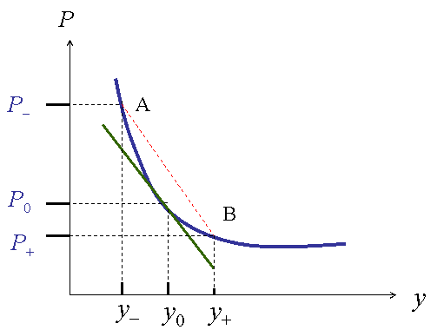
注：对P′(y)的估计是以割线AB的斜率来近似在 y₀处的切线斜率。
资产价格随到期收益率变动的近似线性关系
25

Slide 26
在修正久期中，P′(y) 用近似值代替，得有效久期：
即
26

Slide 27
例：已知一个6年期可赎回债券的现价为100元，当收益 率上升100个基点时，该债券的价格将降为95.87元。当收益率下降100个基点时，该债券的价格将升至104.76元。计算该债券的有效久期。
解：
27

Slide 28
主要内容：
久期（duration）： 马考勒久期，久期，有效久期
凸度（convexity）：马考勒凸度，凸度，有效凸度
免疫（immunization）: 久期和凸度的应用
现金流配比（cash flow matching）
28

Slide 30
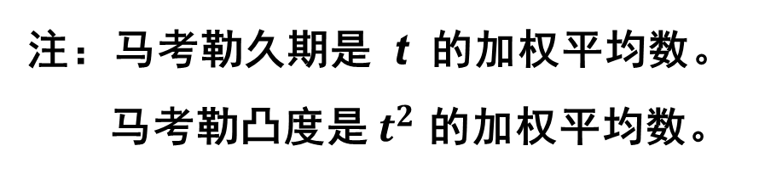
凸度 ( convexity )
马考勒凸度：
注：马考勒久期是 t 的加权平均数。
马考勒凸度是 $t^{2}$ 的加权平均数。
30

Slide 31
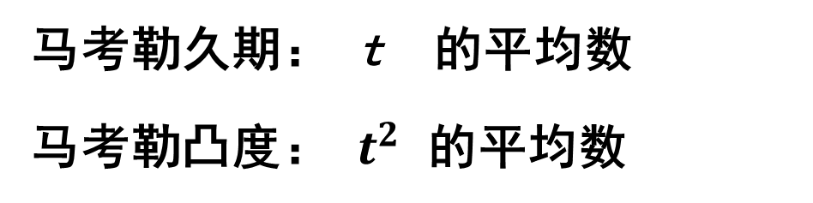
马考勒久期与马考勒凸度的关系
马考勒久期： t 的平均数
马考勒凸度： $t^{2}$ 的平均数
结论：给定马考勒久期，现金流的时间越分散，马考勒凸度越大。
31

Slide 32
基于名义收益率的凸度C：
32

Slide 33
资产价格对名义收益率求二阶导数：
凸度的计算公式：
可以证明，凸度是收益率 y 的减函数（见下图，课后练习）。
33

Slide 34
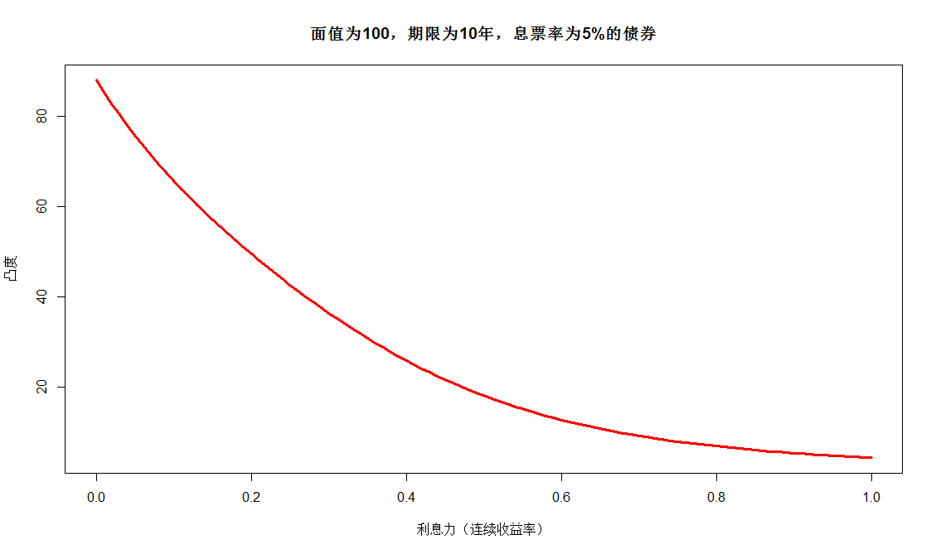
y=seq(0,1,by=0.01)
t=1:10
R=c(rep(5,9),105)
P=D=C=NULL
for (i in 1:length(y)){
d=y[i]
P[i]=sum(R*exp(-d*t))
D[i]=sum(t*R*exp(-d*t))/P[i] #马考勒久期
C[i]=sum(t*(t+1)*R*(1+d)^(-t-2))/P[i] #凸度
}
plot(y,D,type='l',col=2,lwd=3,xlab='利息力（连续收益率）',ylab='马考勒久期',main='面值为100，期限为10年，息票率为5%的债券')
plot(y,C,type='l',col=2,lwd=3,xlab='利息力（连续收益率）',ylab='凸度',main='面值为100，期限为10年，息票率为5%的债券')

Slide 35
P
A
B
凸度对资产价格的影响
y
债券A的凸度大于债券B的凸度：
当利率下降时，A的价格上升快
当利率上升时，A的价格下降慢
35

Slide 36
有效凸度
的近似计算：
36

Slide 37
注：用利息力 δ 代替名义收益率 y，上式可近似马考勒凸度。
37
有效凸度 是对凸度C 的近似计算：
即

Slide 38
例：一个6年期可赎回债券的现价为100元，当收益率上升100个基点时，该债券的价格将降为95.87元。当收益率下降100个基点时，该债券的价格将升至104.76元。计算该债券的有效凸度。
解：该债券的有效凸度为：
38

Slide 39
Exercise
A 3-year bond paying 8% coupons semiannually has a current price of $97.4211 and a current yield of 9% compounded semiannually. If the bond’s yield increases by 100 basis points, then the price will be $94.9243. if the bond’s yield decreases by 100 basis points, then the price will be $100. calculate the effective convexity of the bond.
Solution:
39

Slide 40
久期和凸度的比较
40

Slide 41
久期和凸度的关系（令m = 1，y表示年实际收益率）
两边分别除以资产价格P
两边关于δ再求导
两边分别除以资产价格 P

Slide 42
资产组合的久期和凸度：
以每种资产的市场价值为权数计算久期和凸度的加权平均数。
42

Slide 43
例：假设资产组合由 n 种债券构成，债券 k 的价值 P_{k}，久期D_{k}，则组合的价值为：
组合的久期为：
43

Slide 44
例：假设资产组合由 n 种债券构成，债券 k 的价值 P_{k}，债券 k 的凸度为C_{k}，则组合的凸度为：
44

Slide 45
例：债券组合由两种面值和偿还值均为100的债券构成，到期年收益率均为5%。第一种债券的年息票率为6%，期限为5年。第二种债券为10年期的零息债券。计算该债券组合的修正久期。
解：第一种债券的价格为
马考勒久期是到期时间的加权平均数
修正久期 D₁ = 4.48 ÷ (1 + 0.05) = 4.26
i=0.05
n=5
v=(1+i)^(-1)
d=i/(1+i)
a0=(1-v^n)/i
a1=(1-v^n)/d
a11=(a1-n*v^n)/i
P1=6*a0+100*v^n
MD1=(6*a11+100*n*v^n)/P1
D1=MD1/(1+i)
D2=10/(1+i)
P2=100*v^10
P=P1+P2
D=D1*P1/P+D2*P2/P
D
45

Slide 46
第二种债券的价格为：
该债券的马考勒久期：10（零息债券的到期时间）
修正久期 D₂ = 10 ÷ (1 + 0.05) = 9.52
债券组合的价格为：
债券组合的修正久期为：
46

Slide 47
Exercise:
You are managing a bond portfolio of $1,000,000. You decide that the Macaulay duration of your portfolio should be exactly 10.
You have only two securities to choose from for your investments: a zero-coupon bond of maturity 5 years, and a continuous perpetuity paying at the rate of $1 per year.
Current force of interest is 5%.
How much will you invest in each of these securities in order to have the desired Macaulay duration?
47

Slide 48
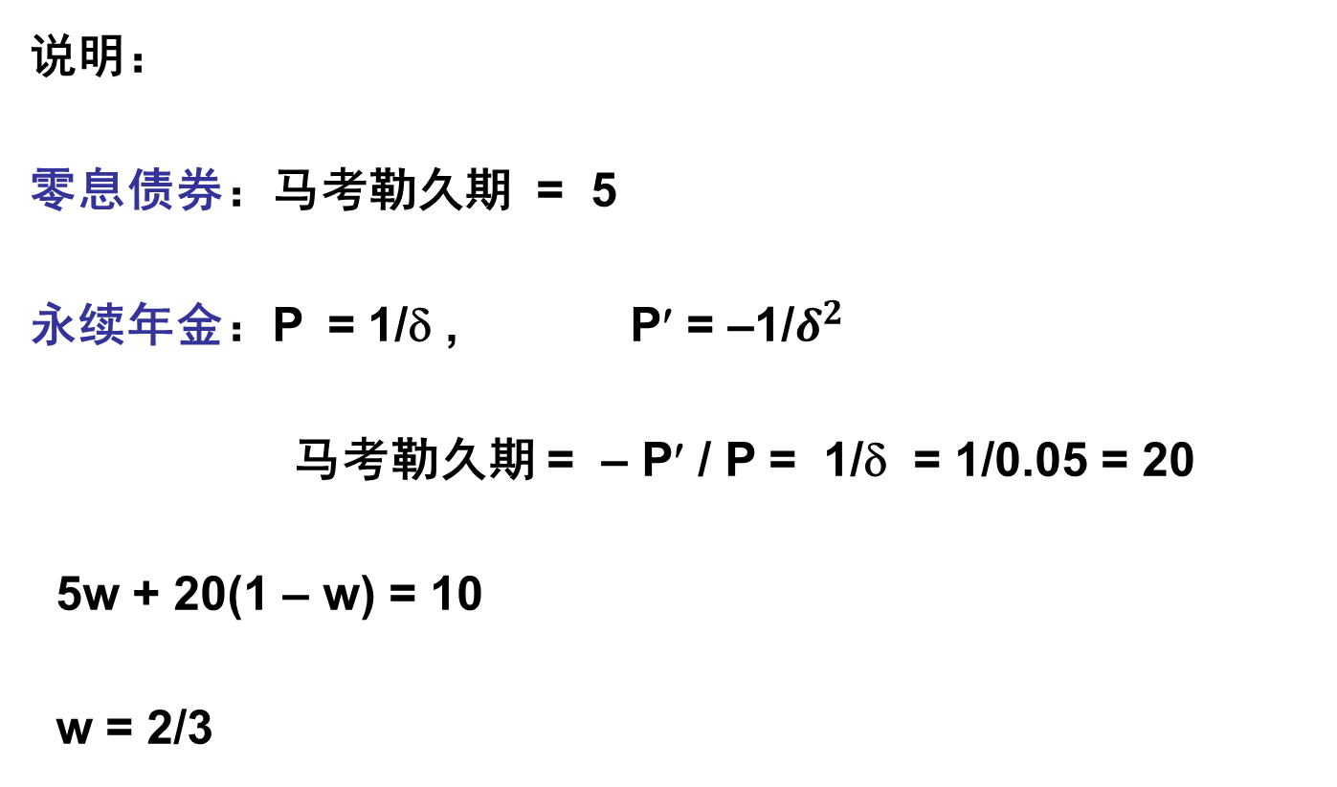
说明：
零息债券：马考勒久期 = 5
永续年金：P = 1/δ , P′ = ‒1/$δ^{2}$
马考勒久期 = ‒ P′ / P = 1/δ = 1/0.05 = 20
5w + 20(1 – w) = 10
w = 2/3

Slide 49
久期和凸度的应用
债券价格的二阶泰勒近似：
由此可得债券价格变化的近似公式：
注意久期和凸度的配比：
久期和凸度。
马考勒久期和马考勒凸度。
有效久期和有效凸度。
49

Slide 50
例：债券的面值是1000元，期限为15年，年息票率为11%，到期时按面值偿还。如果到期年收益率为12%，请计算其价格、马考勒久期、修正久期和凸度。到期年收益率上升至12.5%时，债券的价格将如何变化？
解：
50

Slide 51
利率上升50个基点所导致的价格变动幅度
真实值：–3.3674%。
用修正久期作近似计算：–6.9184×0.5% = –3.4592%
考虑凸度的影响，凸度引起的价格变化为
故市场利率上升50个基点所导致的价格变动幅度为
R=c(rep(110,14),1110) #债券的现金流
t=1:15
i=0.12
P=sum(R*(1+i)^(-t)) #债券价格
macD=sum(t*R*(1+i)^(-t))/P #马考勒久期
D=macD/(1+i) #久期
macC=sum(t^2*R*(1+i)^(-t))/P #马考勒凸度
C=(macC+macD)*(1+i)^(-2) #凸度
di=0.5/100 #收益率的变化
dP1=-D*di #基于久期计算债券价格变化
dP2=-D*0.5/100+0.5*C*(di)^2 #基于久期和凸度计算债券价格变化
dP1;dP2

Slide 52
小结
52

Slide 53
练习
资产组合包含下述两种资产：
（1）每年末支付1万元的永续年金
（2）到期偿还值为50万元的10年期零息债券。
假设年实际利率为10%，计算该资产组合的久期和凸度。
53

Slide 54
每年末支付1万元的永续年金

Slide 55
到期偿还值为50万元的10年期零息债券
55

Slide 56
资产组合的久期和凸度
56

Slide 57
利率风险管理：免疫（immunization）
盈余 = 资产 − 负债
假设未来的负债为 L₁，L₂，…，L_{n}，安排一系列资产A₁，A₂，…，A_{n}，以偿付未来到期的债务。
如何安排资产的结构，使得无论利率如何变化，盈余总是非负？
Redington免疫的条件（下图）：
57

Slide 58
现值相等
久期相等
资产的凸度 ≥ 负债的凸度
价值
负债
资产
利率
证明：下页
58

Slide 59
盈余（是收益率的函数）：
对盈余求一阶导数：
对盈余求二阶导数：
如果免疫的三个条件得以满足，就有
59

Slide 60
假设收益率的变化为Δy，应用级数展开，可得
结论：收益率的微小变化，不会导致盈余减少。
注：上述三个条件只在特定时点上成立，随着时间的推移，资产和负债的久期（或凸度）会发生不同的变化。
60

Slide 61
例：某公司在10年末需要偿还一笔1790.85万元的债务。在当前6%的年利率水平下，负债的现值为1000万元。为了防范利率风险，债务人希望购买价值1000万元的债券实施免疫策略，假设可供选择的债券有如下三种，面值均为1000元，到期收益率为6%：
A：10年期，息票率为6.7%。
B：15年期，息票率为6.988%。
C：30年期，息票率为5.9%。
债务人应该如何选择上述三种债券？
61

Slide 62
计算马考勒久期：
负债：10
债券A：7.6655
债券B：10（与负债相同）
债券C：14.6361
62

Slide 63
计算马考勒凸度：
负债：10² = 100
债券A：68.7346
债券B：126.4996
债券C：318.1085

Slide 64
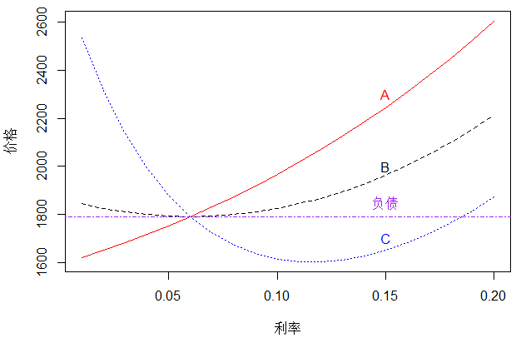
资产和负债在第10年末的累积值（当前利率 = 6%）
结论：B的凸度大于负债，购买B可以实现免疫。
问题：有更好的选择吗？
64

Slide 65
免疫策略的另一种选择：构造一个债券组合。
在A上的投资w，在C上的投资(1 – w)。
令组合的马考勒久期为
7.6655w + 14.6361(1 – w) = 10
即可求得
在债券A上的投资：66.509%
在债券C上的投资：33.491%
组合的马考勒凸度为(大于B的马考勒凸度126.4996)：
68.7346 × 66.59% + 318.1085 ×33.491% = 152.31
（见下图）
65

Slide 66
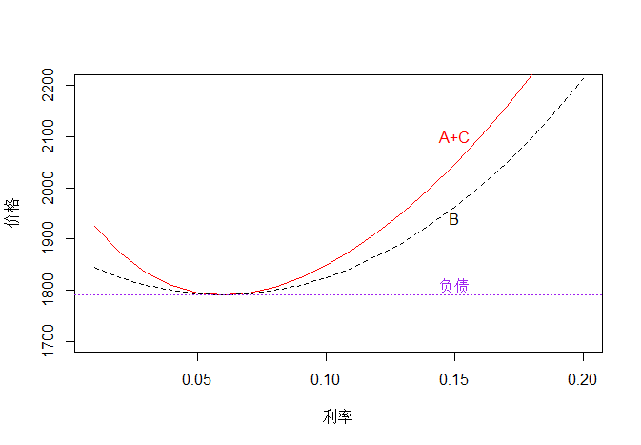
在不同利率条件下，第10年末的价格（累积值）
V=1000
i0=0.06
i1=0.05
#债券A
V=1000
i0=0.06
i1=0.05
tA=1:10
RA=c(rep(67,9),1067)
PA=sum(RA*(1+i0)^(-tA)) #债券A的价格
MDA=sum(tA*RA*(1+i0)^(-tA))/PA #A的马考勒久期
MCA=sum(tA^2*RA*(1+i0)^(-tA))/PA #A的马考勒凸度
PA;MDA;MCA
V0A=V/PA*sum(RA*(1+i0)^(10-tA)) #市场利率保持6%不变情况下购买债券A在第10年末的累计值
V1A=V/PA*sum(RA*(1+i1)^(10-tA)) #市场利率变为5%情况下购买债券A在第10年末的累计值
#债券B
V=1000
i0=0.06
i1=0.05
tB=1:15
RB=c(rep(69.88,14),1069.88)
PB=sum(RB*(1+i0)^(-tB)) #债券B的价格
MDB=sum(tB*RB*(1+i0)^(-tB))/PB #B的马考勒久期
MCB=sum(tB^2*RB*(1+i0)^(-tB))/PB #B的马考勒凸度
PB;MDB;MCB
t1B=1:10
t2B=1:5
V0B=V/PB*(sum(RB[1:10]*(1+i0)^(10-t1B))+sum(RB[11:15]*(1+i0)^(-t2B))) #市场利率保持6%不变情况下购买债券B在第10年末的累计值
V1B=V/PB*(sum(RB[1:10]*(1+i1)^(10-t1B))+sum(RB[11:15]*(1+i1)^(-t2B)))#市场利率变为5%情况下购买债券B在第10年末的累计值
#债券C
V=1000
i0=0.06
i1=0.05
tC=1:30
RC=c(rep(59,29),1059)
PC=sum(RC*(1+i0)^(-tC)) #债券B的价格
MDC=sum(tC*RC*(1+i0)^(-tC))/PC #C的马考勒久期
MCC=sum(tC^2*RC*(1+i0)^(-tC))/PC #C的马考勒凸度
PC;MDC;MCC
t1C=1:10
t2C=1:20
V0C=V/PC*(sum(RC[1:10]*(1+i0)^(10-t1C))+sum(RC[11:30]*(1+i0)^(-t2C))) #市场利率保持6%不变情况下购买债券C在第10年末的累计值
V1C=V/PC*(sum(RC[1:10]*(1+i1)^(10-t1C))+sum(RC[11:30]*(1+i1)^(-t2C)))#市场利率变为5%情况下购买债券C在第10年末的累计值
rbind(c('利率不变','利率下降'),c(V0A,V1A),c(V0B,V1B),c(V0C,V1C))
#负债的价格
#绘图：利率变化对债券价格的影响
V1A=V1B=V1C=NULL
for(i in 1:20) {
V1A[i]=V/PA*sum(RA*(1+i/100)^(10-tA))
V1B[i]=V/PB*(sum(RB[1:10]*(1+i/100)^(10-t1B))+sum(RB[11:15]*(1+i/100)^(-t2B)))
V1C[i]=V/PC*(sum(RC[1:10]*(1+i/100)^(10-t1C))+sum(RC[11:30]*(1+i/100)^(-t2C)))
}
x=(1:20)/100
plot(c(x,x,x),c(V1A,V1B,V1C),type='n',xlab='利率',ylab='价格')
lines(x,V1A,col='red',lty=1)
lines(x,V1B,col='black',lty=2)
lines(x,V1C,col='blue',lty=3)
abline(h=1790.85,col='purple',lty=4)
text(0.15,2300,'A',col='red')
text(0.15,2000,'B',col='black')
text(0.15,1700,'C',col='blue')
text(0.15,1850,'负债',col='purple')
#绘图：债券组合
V1A=V1B=V1C=NULL
for(i in 1:20) {
V1A[i]=V/PA*sum(RA*(1+i/100)^(10-tA))
V1B[i]=V/PB*(sum(RB[1:10]*(1+i/100)^(10-t1B))+sum(RB[11:15]*(1+i/100)^(-t2B)))
V1C[i]=V/PC*(sum(RC[1:10]*(1+i/100)^(10-t1C))+sum(RC[11:30]*(1+i/100)^(-t2C)))
}
V1AC=0.66509*V1A+0.33491*V1C
x=(1:20)/100
plot(c(x,x),c(V1B,V1AC),type='n',ylim=c(1700,2200),xlab='利率',ylab='价格')
lines(x,V1AC,col='red',lty=1)
lines(x,V1B,col='black',lty=2)
abline(h=1790.85,col='purple',lty=3)
text(0.15,2100,'A+C',col='red')
text(0.15,1940,'B',col='black')
text(0.15,1810,'负债',col='purple')
结论：组合的凸度更大，免疫能力更强。
66

Slide 67
完全免疫
Redington免疫：只有当平坦的收益率曲线发生微小的平移时，才能保证盈余不会减少。
完全免疫（full immunization）：即使当平坦的收益率曲线发生较大的平移，盈余也不会减少。
例：假设某机构在未来需要支付一笔负债 L，支付时间为 t，同时在未来有两笔资产现金流，金额分别为 A 和 B，到期时间分别为 t – a 和 t + b。它们的关系如下图所示。
67

Slide 68
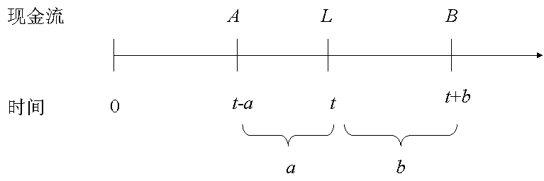
完全免疫需要满足下述三个条件：
（1）资产的现值＝负债的现值
（2）资产的久期＝负债的久期
（3）资产分布在负债的前后两端，即：
证明（课后阅读教材）
68

Slide 69
完全免疫 | Redington免疫
资产的现值＝负债的现值 | 资产的现值＝负债的现值
资产的久期＝负债的久期 | 资产的久期＝负债的久期
资产分布在负债的前后两端 | 资产的凸度 ≥ 负债的凸度
结论：如果满足完全免疫的条件，必满足Redington免疫的条件。
69

Slide 70
证明：
负债的马考勒凸度：
资产的马考勒凸度：
即：
70

Slide 71
例：某保险公司在10年末需要支付一笔2000万元的债务， 它现在拥有5年期的零息债券6209213.23元（到期价值）， 15年期的零息债券16105100元（到期价值） 。假设市场利率为10％。
判断保险公司是否处于完全免疫状态？
如果市场利率变为 20％，保险公司的盈余将如何变化？
71

Slide 72
解：
负债的现值:
资产的现值:
负债的马考勒久期: 10
资产的马考勒久期:
完全免疫的第三个条件显然是满足的：5 < 10 < 15

Slide 73
如果收益率从10%变为20％，则盈余为：
可见，由于保险公司处于完全免疫状态，所以市场利率的较大变化仍然会导致盈余增加（参见下图）。
73

Slide 74
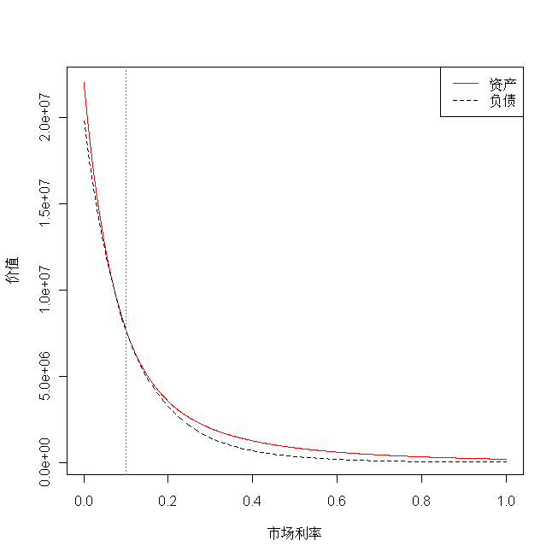
x=seq(0.001,1,0.001)
A=6209213.23/(1+x)^5+16105100/(1+x)^15
plot(x,A,type='l',col=2,lty=1,ylab='价值',xlab='市场利率') #资产的价值
curve(20000000/(1+x)^10,col=1,lty=2,add=T) #负债的价值
abline(v=0.1,col=3,lty=3)
legend('topright',c('资产','负债'),lty=c(1,2),col=c(2,1))
74

Slide 75
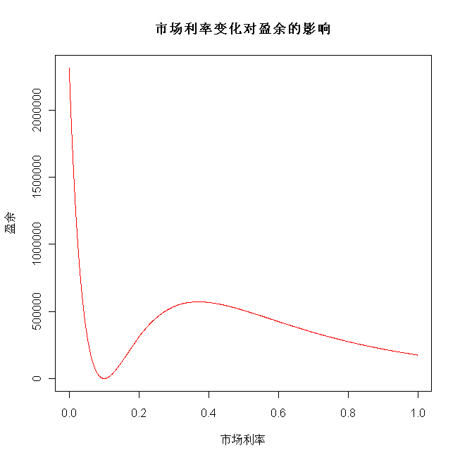
x=seq(0.001,1,0.001)
S=6209213.23/(1+x)^5+16105100/(1+x)^15-20000000/(1+x)^10
plot(x,S,type='l',col=2,ylab='盈余',xlab='市场利率')
75

Slide 76
Exercise:
An actuarial department needs to set-up an investment program to pay for a loan of $20000 due in 2 years. The only available investments are:
a money market fund paying the current rate of interest,
5–year zero–coupon bonds earning 4%.
Assume that the current rate of interest is 4%.
Develop an investment program satisfying the theory of immunization.
76

Slide 77
Solution :

Slide 78
利率风险管理：
现金流配比（cash flow matching or Dedication）
例：假设某公司未来3年的负债和三种可投资资产如下。如果实施现金流匹配策略，投资在这三种资产上的资金分别应为多少？
 | 第1年末 | 第2年末 | 第3年末 | 匹配所需 资产数量
负债 | 1000 | 1000 | 1000
资产1 | 50 | 50 | 500 | 2
匹配后剩余负债 | 900 | 900
资产2 | 100 | 300 |  | 3
匹配后剩余负债 | 600
资产3 | 200 |  |  | 3
78

Slide 79
现金流匹配策略的特点：
彻底消除了利率风险
不容易实现：可能没有所需期限的资产（债券）
可调空间小，一旦实施，就很难调整债券组合。
79

Slide 80
例：某公司未来负债的现金流如下表所示：
可投资的资产如下：
（1）年息票率为20％的2年期债券；
（2）年息票率为10％的4年期债券；
（3）年息票率为5％的5年期债券；
每种债券的面值均为100元，到期年收益率为5％。
如果该公司打算通过现金流匹配策略管理利率风险，请计算应该如何购买这三种债券？
年度 | 1 | 2 | 3 | 4 | 5
负债的现金流 | 4090 | 6790 | 3550 | 36550 | 5250
80

Slide 81
负债的现金流：
年度 | 1 | 2 | 3 | 4 | 5
负债的现金流 | 4090 | 6790 | 3550 | 36550 | 5250
可投资债券的现金流：
年度 | 1 | 2 | 3 | 4 | 5
5年期债券 | 5 | 5 | 5 | 5 | 105
4年期债券 | 10 | 10 | 10 | 110
2年期债券 | 20 | 120
81

Slide 82
现金流匹配策略的计算过程
（1） | 年度 | 1 | 2 | 3 | 4 | 5
（2） | 负债的现金流 | 4090 | 6790 | 3550 | 36550 | 5250
（3） | 5年期债券的现金流 | 250 | 250 | 250 | 250 | 5250
（4） | 剩余负债的现金流 | 3840 | 6540 | 3300 | 36300 | 0
（5） | 4年期债券的现金流 | 3300 | 3300 | 3300 | 36300 | 0
（6） | 剩余负债的现金流 | 540 | 3240 | 0 | 0 | 0
（7） | 2年期债券的现金流 | 540 | 3240 | 0 | 0 | 0
（8） | 剩余负债的现金流 | 0 | 0 | 0 | 0 | 0
5年期债券到期时的本息之和为105元，故需购买： 5250÷105 = 50
4年期债券到期时的本息之和为110元，故需购买：36300÷110 = 330
2年期债券到期时的本息之和为120元，故需购买：3240÷120 = 27
82

